Slide 1

MMU PROJECT
תכנות בסביבת אינטרנט
ליחי מורד , עומר נעים

Slide 2

MMU
בעת גישה לזיכרון, פונה המעבד לזיכרון באמצעות בקר הזיכרון, MMUהאחראי על תרגום מרחב הכתובות הווירטואלי ומרחב הכתובות הפיסי. אם בקר הזיכרון מגלה שהדף המבוקש אינו נמצא בזיכרון הראשי נוצר ליקוי דף,
ובקר הזיכרון מעלה פסיקה מתאימה כדי לטעון את הדף המבוקש מהזיכרון המשני.

Slide 3
עקרונות
Design patterns אלו תבניות לפתרון בעיות מוכרות במדעי המחשב.
Strategy pattern בעיה שאנו מזהים שהקוד שפותר אותה יכול להשתנות בהתאם לצרכי הלקוח.
Singleton pattern כשנרצה מופע אחד של אוביקטים כך שנוכל ממחלקה מסויימת ליצור מופע אחד בלבד.
Factory pattern כאשר יש מספר סוגים של אובייקט מסויים ונרצה לספק את האוביקט על פי דרישה.
Decorator pattern ניתן ליוזר יכולת מסויימת שלא קיימת באוביקט אחר אך נצתרך את האוביקט הבסיסי כדי לתת לו את היכולת הזו.
Observer patternמחלקה שרוצה לדווח על שינויים ויש מחלקה שמאזינה לשינויים שלה.

Slide 4
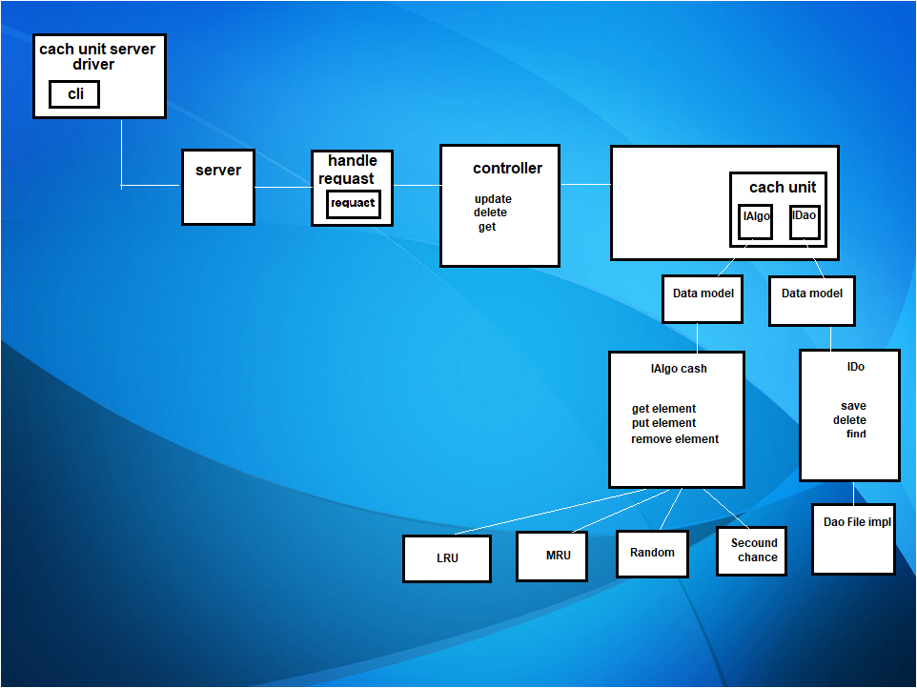
MMU PROJECT
הסבר קצר:

